Slide 1
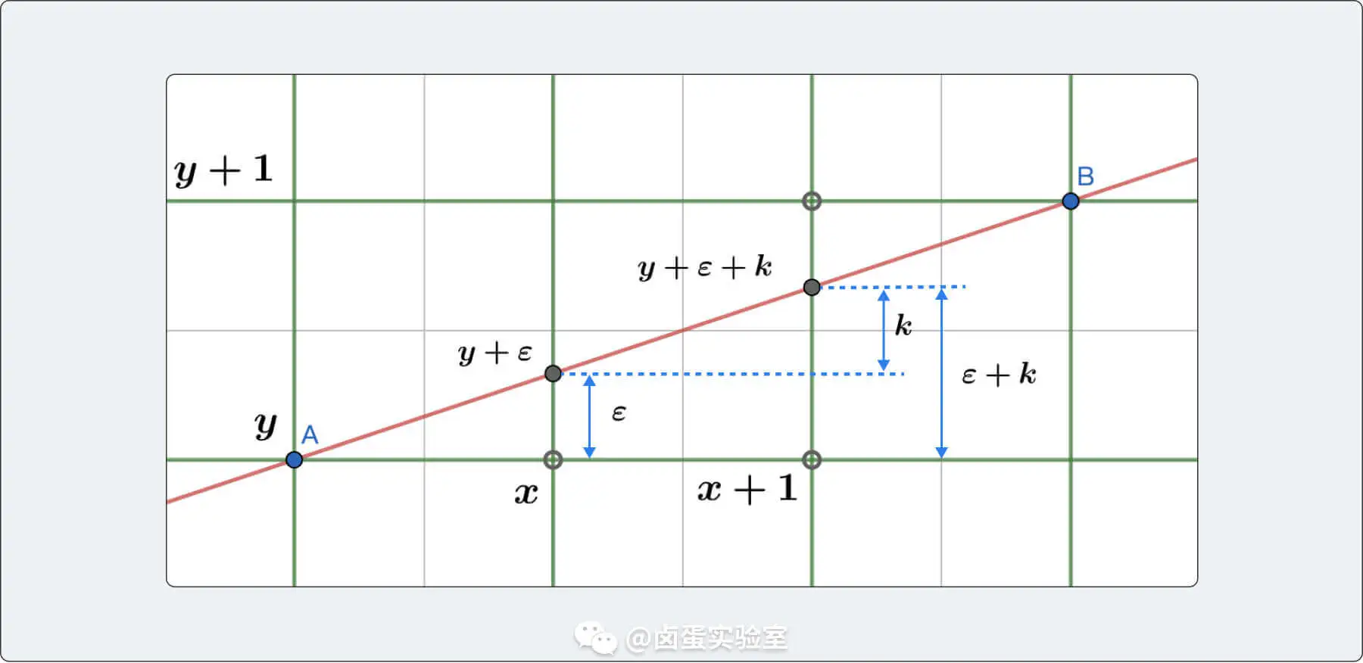
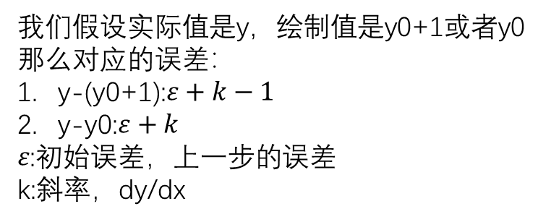
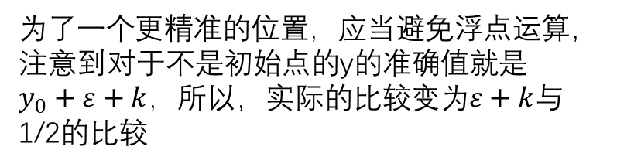
Bresenham直线绘制方法
在光栅化下，点的位置都是以1为增量进行增加的
所以对于绘制直线当x+1，y的取值有两种y0或者y0+1，而判断方法就是将y的准确值与y0+1/2对比
为了一个更精准的位置，应当避免浮点运算，注意到对于不是初始点的y的准确值就是$y_{0}+ε+k$，所以，实际的比较变为$ε+k$与1/2的比较
我们假设实际值是y，绘制值是y0+1或者y0
那么对应的误差：
y-(y0+1):$ε+k−1$
y-y0:$ε+k$
𝜀:初始误差，上一步的误差
k:斜率，dy/dx
day2：画一条线 | 微信公众号@卤蛋实验室 (supercodepower.com)
所以我们需要更新误差值，才能保证每个点的误差正确性

Slide 2
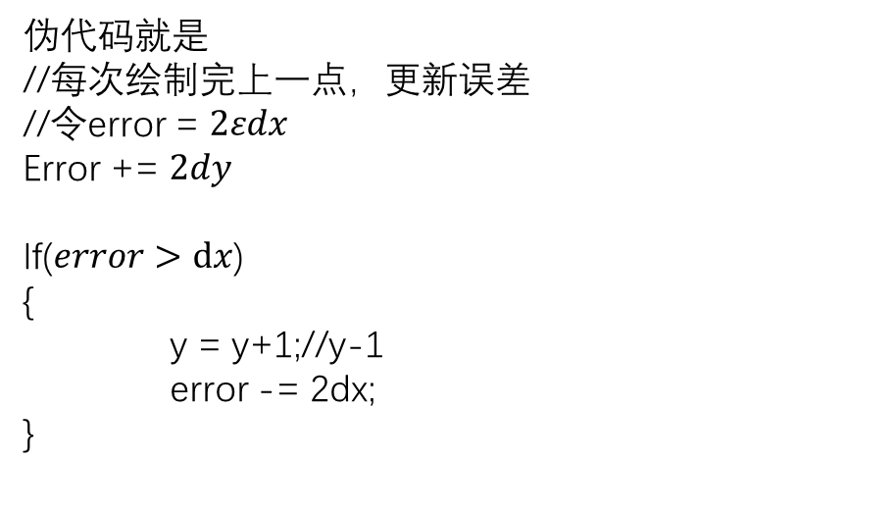
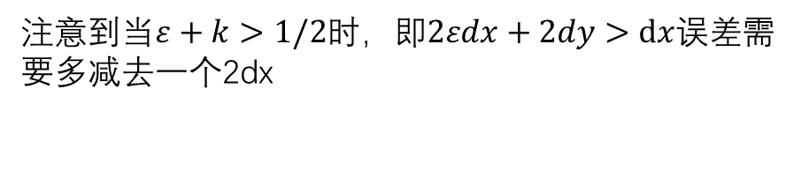
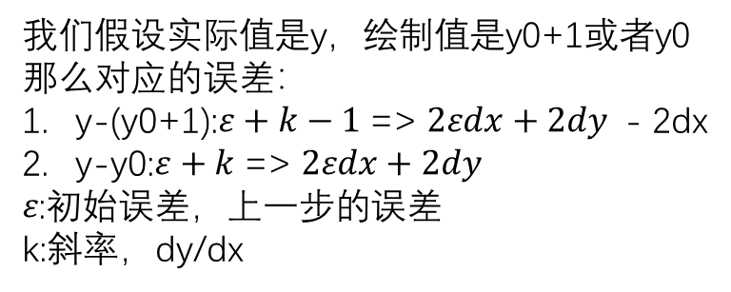
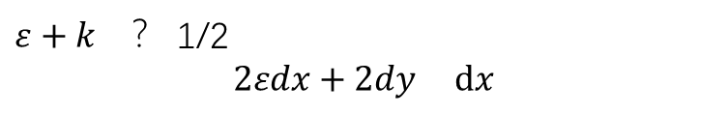
Bresenham直线绘制方法
$ε+k$ ？ 1/2
$$2εdx+2dy ⅆx$$
我们假设实际值是y，绘制值是y0+1或者y0
那么对应的误差：
y-(y0+1):$ε+k−1$ => $2εdx+2dy$ - 2dx
y-y0:$ε+k$ => $2εdx+2dy$
𝜀:初始误差，上一步的误差
k:斜率，dy/dx
day2：画一条线 | 微信公众号@卤蛋实验室 (supercodepower.com)
伪代码就是
//每次绘制完上一点，更新误差
//令error = $2εdx$
Error += $2dy$
If($error>ⅆx$)
{
y = y+1;//y-1
error -= 2dx;
}
注意到当$ε+k>1/2$时，即$2εdx+2dy>ⅆx$误差需要多减去一个2dx

Slide 3
三角形的渲染
绘制对称：绘制顺序不按照传入的顶点顺序
两个三角形的公共顶点：由于光栅化的舍入，它们之间不应该有孔
按y坐标对三角形顶点进行排序
同时光栅化三角形的左侧和右侧
在左右边界点之间画一条水平线段
第一种方法，利用线扫描，就是利用y值来区分绘画分段，ymin->ymid ymid->ymax
那么对于每段的y，x的范围是确定的，有两条直线的反斜率可以求出

Slide 4
三角形的渲染
第二种方法，利用包围盒，然后利用重心坐标检测这个点是不是在三角形内部
对一个由三个坐标构成的数组points[3]，我们可以找到一个有两个坐标构成的包围盒bbox[2]，那么对于每个在这个bbox中的像素点，我们需要去判断其是否在points[3]里面，如果在那么就着色。
伪代码如下
triangle(vec2 points[3]) {
vec2 bbox[2] = find_bounding_box(points);
for (each pixel in the bounding box) {
if (inside(points, pixel)) {
put_pixel(pixel);
}
}
}

Slide 5
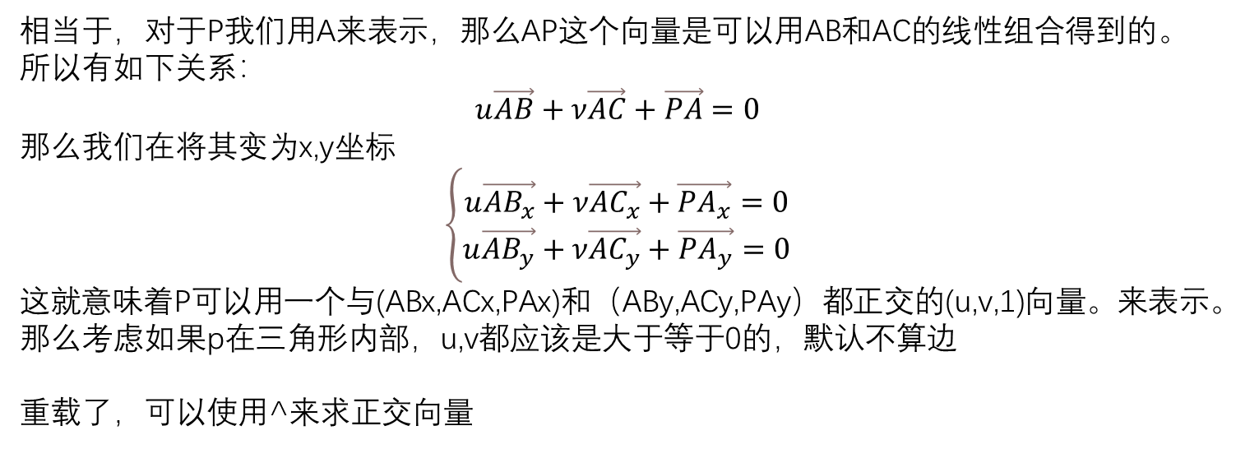
那么首先如何寻找重心坐标，首先一个点P对于三角形ABC的三个顶点，可以这样表示$P=\left(1−u−ν\right)A+uB+νC$
相当于，对于P我们用A来表示，那么AP这个向量是可以用AB和AC的线性组合得到的。
所以有如下关系：
$$u\vec{AB}+ν\vec{AC}+\vec{PA}=0$$
那么我们在将其变为x,y坐标
$$\left\{\begin{matrix}u\vec{AB_{x}}+ν\vec{AC_{x}}+\vec{PA_{x}}=0 \\ u\vec{AB_{y}}+ν\vec{AC_{y}}+\vec{PA_{y}}=0\end{matrix}\right.$$
这就意味着P可以用一个与(ABx,ACx,PAx)和（ABy,ACy,PAy）都正交的(u,v,1)向量。来表示。
那么考虑如果p在三角形内部，u,v都应该是大于等于0的，默认不算边
重载了，可以使用^来求正交向量

Slide 6

求正交向量的代码
//获取(u,v,1)的坐标 pts 表示三角形 ，P表示那一点
Vec3f barycentric(Vec2i* pts, Vec2i P)
{
//两个向量叉乘^即可求得相交向量
Vec3f u = Vec3f(pts[1].x - pts[0].x, pts[2].x - pts[0].x, pts[0].x - P.x) ^ Vec3f(pts[1].y- pts[0].y, pts[2].y - pts[0].y, pts[0].y - P.y);
//如果z值为0，说明这个三角形不存在
if (std::abs(u.z) < 1) return Vec3f(-1, 1, 1);
//P的重心坐标
return Vec3f(1.f - (u.x + u.y) / u.z, u.y / u.z, u.x / u.z);
}
由于没有考虑每个面的深度，所以导致了绘制出来的结果都击中在一个平面上
即不同深度的面，颜色的深浅应该不同

Slide 7
求包围和
//定义包围盒
Vec2i bboxmin(image.get_width() - 1, image.get_height() - 1);
Vec2i bboxmax(0, 0);
Vec2i clamp(image.get_width() - 1, image.get_height() - 1);
//遍历三个顶点
for (int i = 0; i < 3; i++)
{
//最小x ,y就是三个顶点中最小的x和y
bboxmin.x = std::max(0, std::min(bboxmin.x, pts[i].x));
bboxmin.y = std::max(0, std::min(bboxmin.y, pts[i].y));
bboxmax.x = std::min(clamp.x, std::max(bboxmax.x, pts[i].x));
bboxmax.y = std::min(clamp.y, std::max(bboxmax.y, pts[i].y));
}

Slide 8
现在需要解决的问题，就是如何分配这个光照强度，
如果一个平面与光线垂直，那么其的强度最大，如果一个平面与光线平行，那么其强度为0
所以，可以利用法线与光线的夹角来确定接受到的光强比例。
定义光照为Vec3f light_dir(0,0,1)，将我们的正交向量与光照求点积后，就得到了系数，然后对TGAColor的值乘以系数得到不同的光照强度。
//三角形面的法线
Vec3f n = (world_coords[2] - world_coords[0]) ^ (world_coords[1] - world_coords[0]);
//归一化
n.normalize();
//光照强度比例
float intensity = n * light_Dir;
//以不同颜色绘制每个三角形
std::cout << i << std::endl;
//if(intensity > 0)
triangle(screen_coords, image, TGAColor(intensity*255,intensity*255,intensity*255,255));

Slide 9
Zbuffer：解决三角形深度问题，遮挡问题
最开始可以利用画家算法：即从最深的三角形开始绘制，一直绘制到最外层的三角形，但是对于多相机或者两个三角形相互交错的情况，那么哪个三角形在前，哪个三角形在在后就完全由分界线决定了。
就以为对于同一个三角形，我们在绘制的过程中可能会先会一部分，然后再画另外一部分
首先我们考虑2维情况，即从y轴向下看，多条线重合在x轴上，我们应该如何绘制不同颜色的重叠效果，就需要利用ybuffer这个数组那存储每个像素点x对应的y值。
每个y值可以通过当前x在这段线段上的位置比例求得
当出现一个更大的y是，我们就需要更新ybuffer数组，然后将这个点绘制到图片上
void rasterize(Vec2i p0, Vec2i p1, TGAImage& image, const TGAColor& color, int ybuffer[])
{
//保证从小到大
if (p0.x > p1.x)
{
std::swap(p0, p1);
}
//从x0开始到x1更新ybuffer并绘制点
for (int x = p0.x; x <= p1.x; x++)
{
//利用比例求取x对应的y
float t = (x - p0.x) / float(p1.x - p0.x);
int y = p0.y * (1 - t) + p1.y * t;
//更新ybuffer并绘制
if (ybuffer[x] < y)
{
ybuffer[x] = y;
//由于渲染后为1维，所以y=0
image.set(x, 0, color);
}
}
}

Slide 10
rasterize(Vec2i(20, 34), Vec2i(744, 400), image, red, ybuffer);
rasterize(Vec2i(120, 434), Vec2i(444, 400), image, green, ybuffer);
rasterize(Vec2i(330, 463), Vec2i(594, 200), image, blue, ybuffer);
三条线同时绘制的效果如下

Slide 11
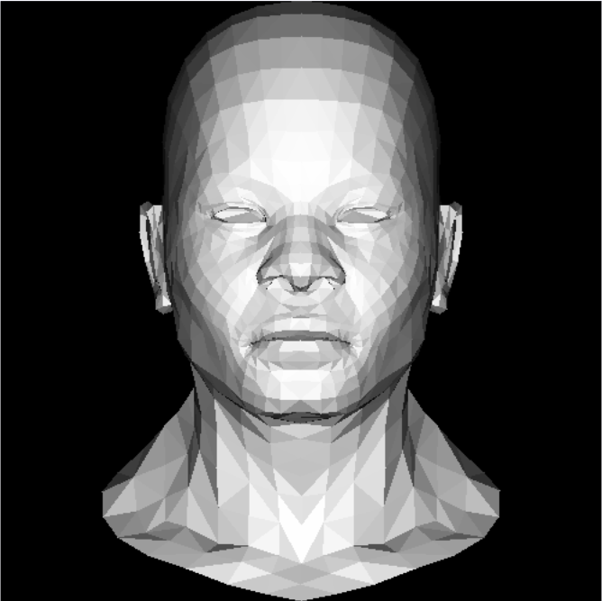
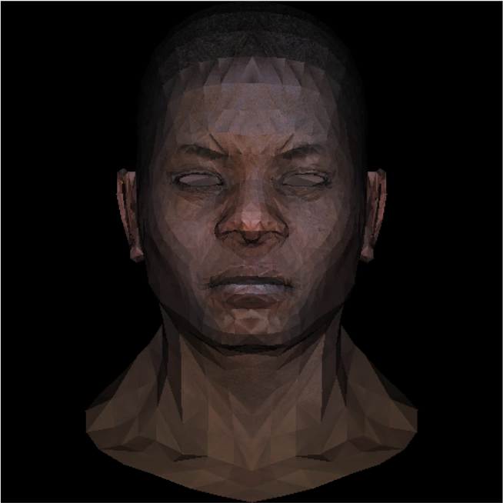
扩展到三维空间，从z轴向下看，此时的zbuffer就必须是二维的了，int[width][height];
当然我们也可以用一个一维数组来表示，对于每个二维矩阵的点，int zb = x+y*width;
实际上，当我们求重心坐标时，就有一个z值存在了，因为我们在二维平面求取y的时候使用的t相当于就是重心坐标（1-t,t），所以像素点P的z值应该就是三角形三个顶点与重心坐标的点乘之和。
同样我们获取obj文件中三个顶点值，然后传入绘制函数中，通过重心坐标求取当前像素点的z值
当前像素点的重心坐标P = (pts[0] * bc_screen.x+ pts[1] * bc_screen.y+ pts[2] * bc_screen.z)
更新当前的像素点所在位置的zbuffer，zbuffer[int(P.x + P.y * width)]，然后image.set即可
接下来利用纹理图，将纹理映射到这个模型上实现贴图

Slide 12
纹理贴图的作用就是给了每个像素点一个颜色，所以获取纹理坐标后，我们需要知道当前坐标所对应的颜色
作者的代码中给了tgaimage类一个get函数用来获取(x,y)坐标下的tgacolor，所以我们只需要对每个像素点绘制之前，先获取当前像素点对应的纹理坐标，然后利用纹理坐标对纹理贴图调用get即可
对于每个像素点的纹理坐标，可以利用重心坐标根据顶点的纹理坐标求得（传入存储了三个顶点纹理坐标的数组），纹理坐标由于是映射到(0,1)之间的，所以为了获取实际颜色坐标，还需要乘以贴图对应的宽和高—这个才是get传入的数据。
得到color后，在对color的rgb三值乘以光强显示出立体感。
具体流程：
遍历模型obj文件中的f数组，对每个三角形面进行操作
对于一个三角形面，遍历三个顶点获取顶点坐标和纹理坐标
顶点坐标用来求取重心坐标，光强然后更新zbuffer数组，纹理坐标用来获取颜色
遍历三个顶点后，绘制这一个面
循环
zbuffer数组是全局变量，每个点的绘制都要去比对当前位置的深度，这样才能决定是否被绘制
处理后的纹理坐标应当和像素点对应，即可以统一转换为整型变量

Slide 13
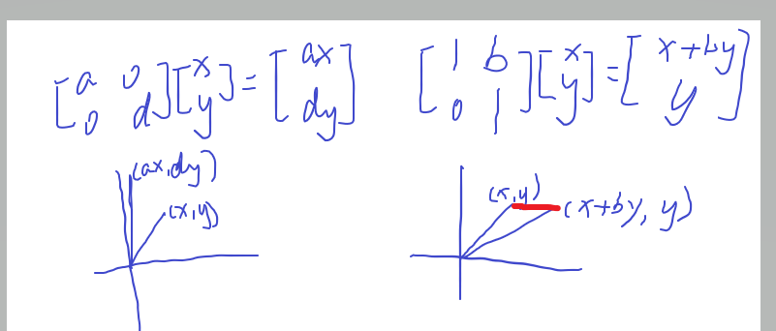
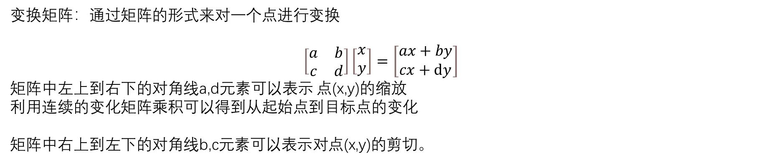
变换矩阵：通过矩阵的形式来对一个点进行变换
$$\left[\begin{matrix}a & b \\ c & d\end{matrix}\right]\left[\begin{matrix}x \\ y\end{matrix}\right]=\left[\begin{matrix}ax+by \\ cx+ⅆy\end{matrix}\right]$$
矩阵中左上到右下的对角线a,d元素可以表示 点(x,y)的缩放
利用连续的变化矩阵乘积可以得到从起始点到目标点的变化
矩阵中右上到左下的对角线b,c元素可以表示对点(x,y)的剪切。

Slide 14
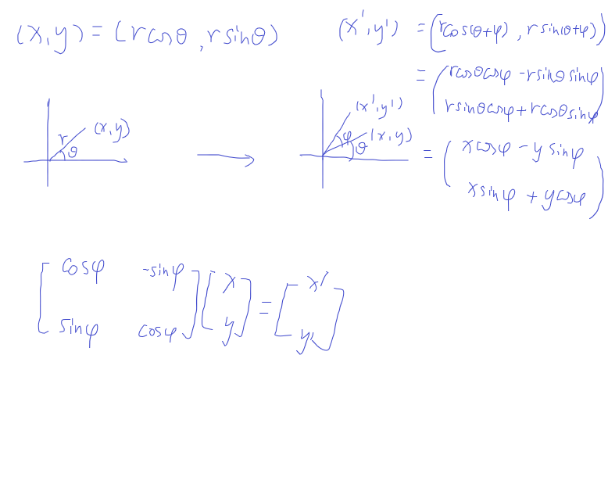
对于旋转变化

Slide 15
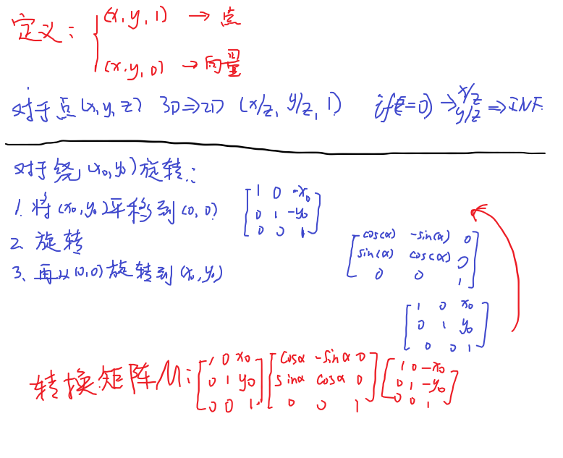
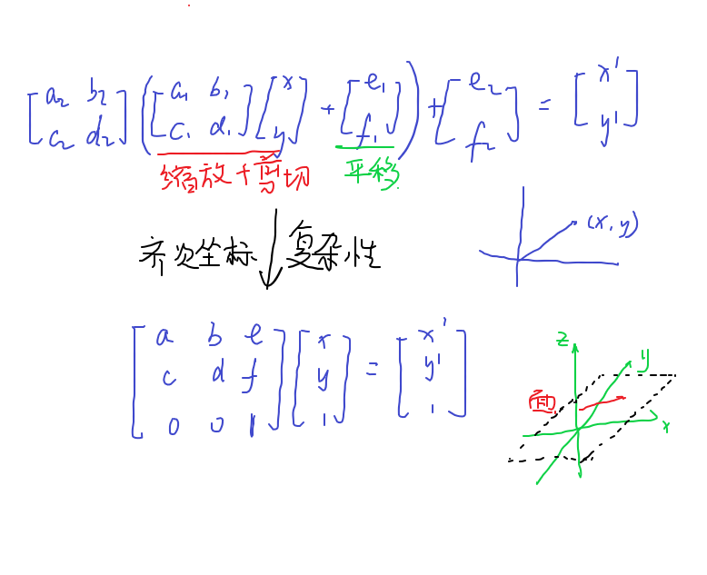
利用齐次坐标来简化方程
可以将三维上的点，同除于z值，变为二维上的点

Slide 16
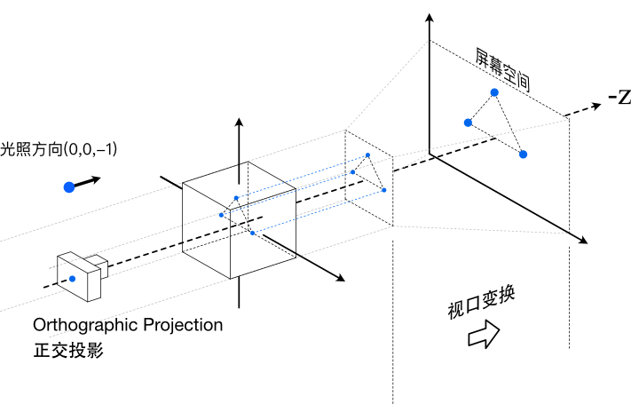
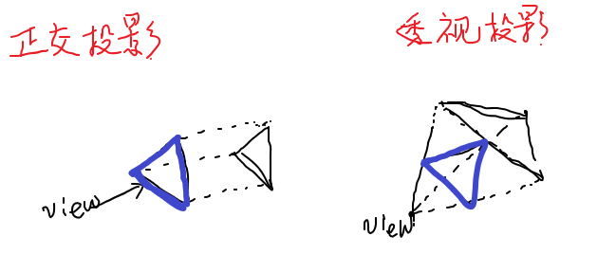
透视投影
我们之前绘制的一直都是正交投影，我们处理的x,y,z坐标已经是归一化之后的值，我们所采用的绘制只是把归一化之后的坐标变为屏幕坐标(视口变化)
Vec3f world2screen(Vec3f v)
{
return Vec3f(int((v.x + 1.) * width / 2. + .5), int((v.y + 1.) * height / 2. + .5), v.z);
}
透视投影相较于正交投影，最大的区别就是近大远小，

Slide 17
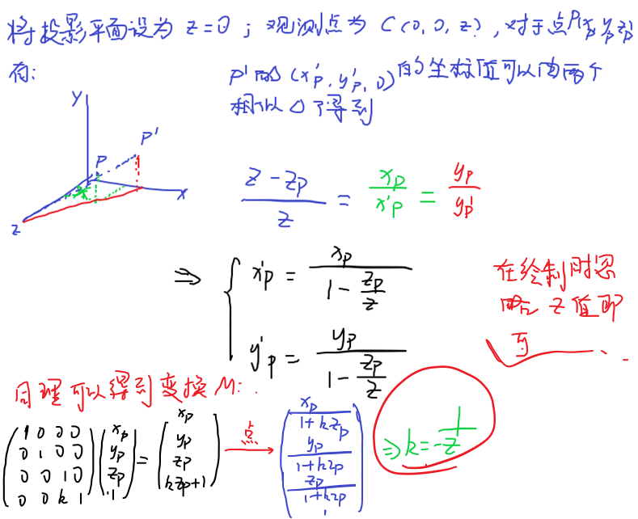
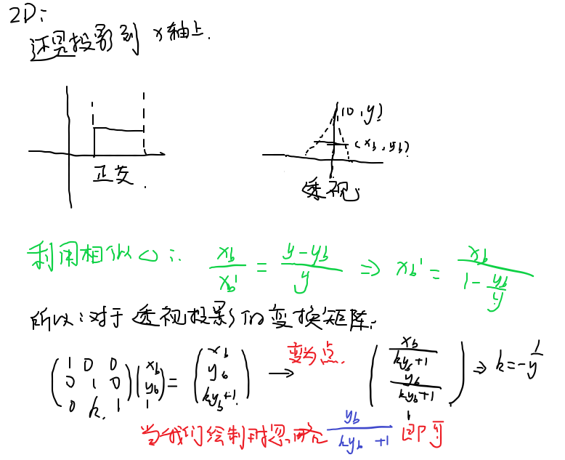
透视投影

Slide 18
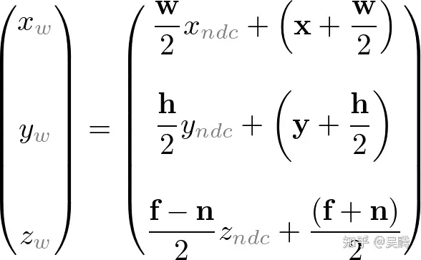
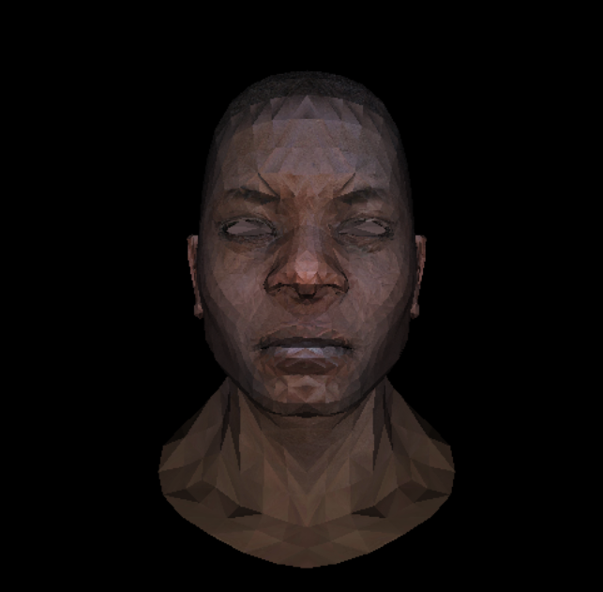
透视投影
所以我们对之前的绘制应当做一些更改，其实就是对x,y的坐标点进行更改（MVP变换），z值不需要变换，用来计算zbuffer
转换为屏幕坐标
//1. 转换为齐次坐标 v2m(Vec3f v)
//2. 模型变换 将模型摆放到合理位置，不需要操作，obj文件已经满足 modelMatrix()
//3. 视口变换 将立方体变为1*1*1已经是了，不需要操作 viewMatrix*()
//4. 投影变换 透视投影 projectionMatrix()
//5. 转换为屏幕坐标 viewport(int x, int y, int w, int h)
//6. 变回一个正常点 就是除以第4个量 m2v(Matrix m)
//正交投影，就是直接变为屏幕坐标 相当于只是*VP
screen_coords[j] = Vec3f(int((v.x + 1.) * width / 2. + .5), int((v.y + 1.) * height / 2. + .5), v.z)
//多了投影变换这个乘积
screen_coords[j] = m2v(VP * PR * VM * MO * v2m(v));

Slide 19
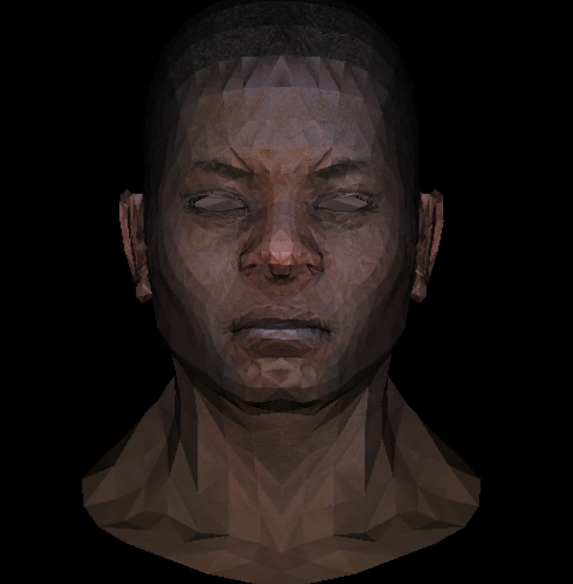
透视投影
正交投影

Slide 20
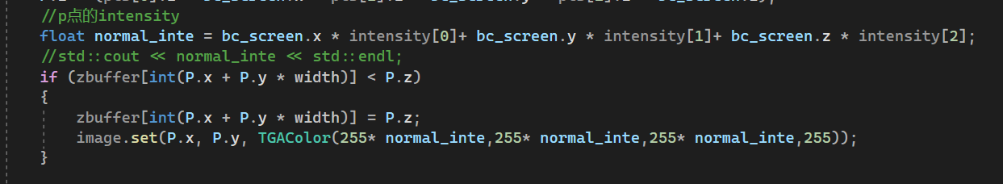
着色
着色频率：
Flat Shading: 之前一直的做法，对一整个面使用同一个法向量。
//三角形面的法线
Vec3f n = (world_coords[2] - world_coords[0]) ^ (world_coords[1] - world_coords[0]);
//归一化
n.normalize();
//光照强度比例
float intensity = n * light_Dir;
2. 顶点着色：对三角形的每个顶点都计算法向量，然后求得其和光照的乘积，然后对三角形内部每个像素计算插值绘制着色
可以通过obj中的顶点数据来获取法向量。
然后通过之前获取的重心坐标求得每个像素点的法向量

Slide 21
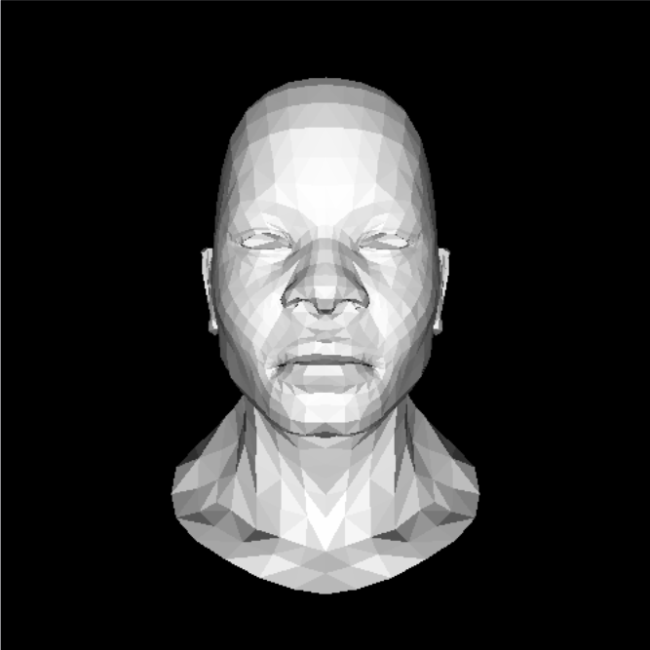
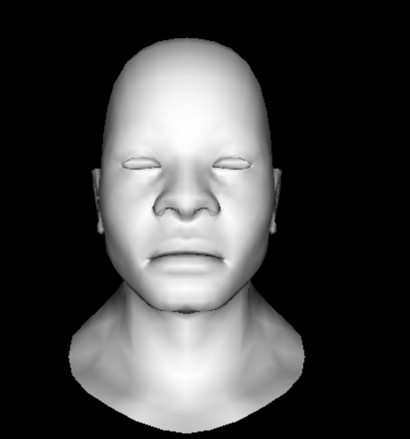
Flat Shading
Gouraud Shading

Slide 22
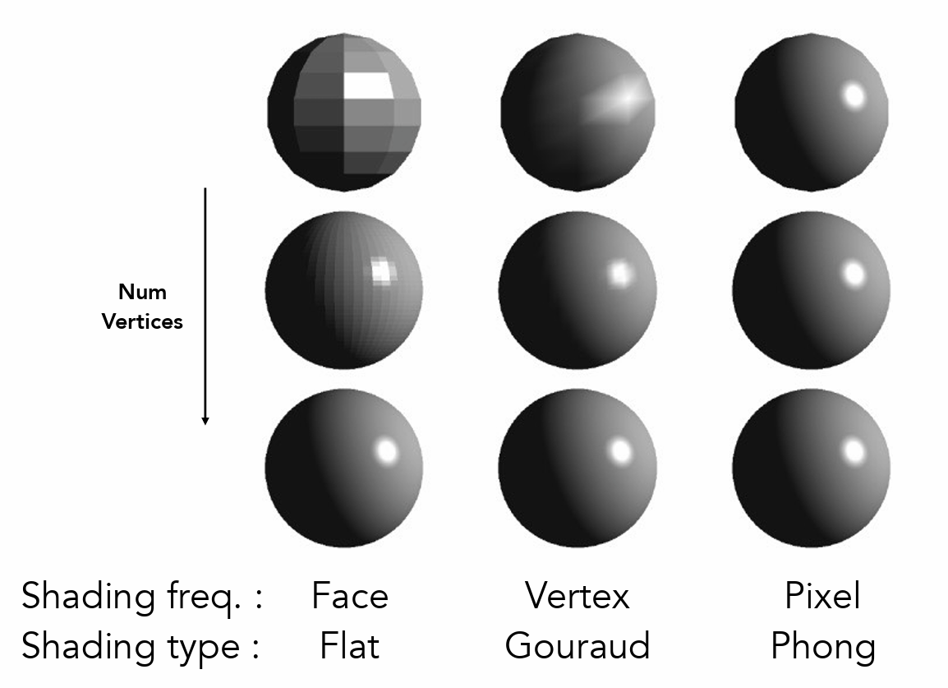

着色
2. 顶点着色
如果obj文件没有给出顶点的法线向量，可以通过三角形的面法向量来求得顶点的法向量，一个顶点的法向量可以由，拥有该顶点的所有三角形的面法向量求得
$$N_{ν}=\frac{Σ_{i}N_{i}}{\left\|Σ_{i}N_{i}\right\|}$$
3. Phone Shading
与Gouraud Shading 主要的区别是，其是先求每个像素点的法向量，然后每个像素点依据自己的法向量计算光照颜色

Slide 23
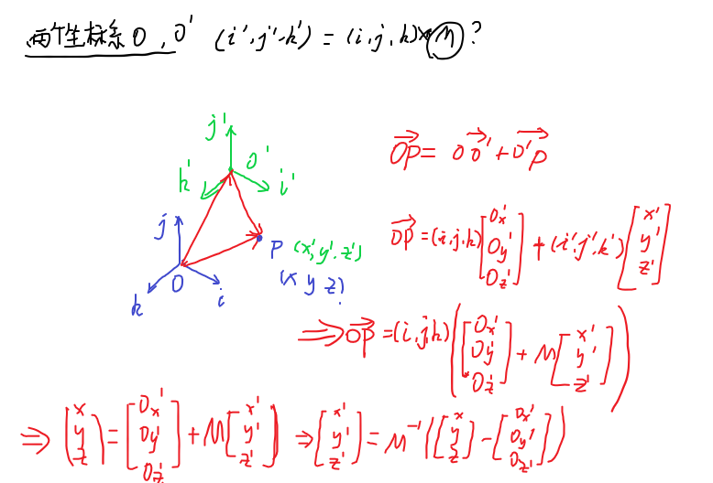
相机变换
相当于是坐标系原点的变化
对于一点p，从一个坐标系原点到p形成的向量可以写为该坐标系的基向量×p在该坐标下的坐标。
相机变换，相当于就是坐标原点O到O‘的变化
对应的坐标点P的变换

Slide 24
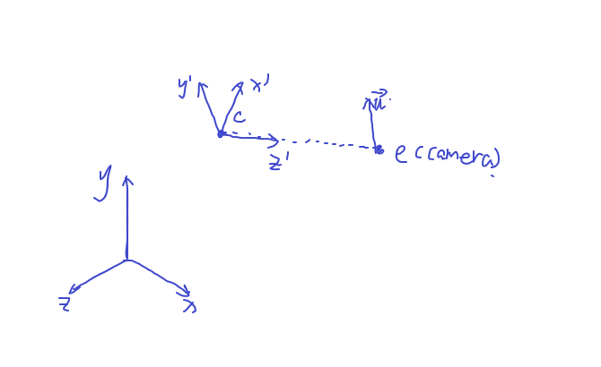
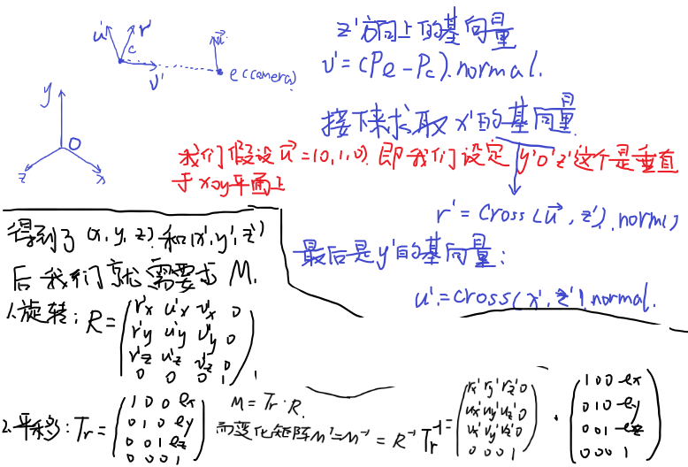
相机变换
在该项目中，只有当相机处于图像的z轴上时，才可以绘制图像。所以如果对于一个没有处在图像z轴的相机，我们可以通过保持相机不动，移动整个场景来达到相机处于图像z轴的效果
这样的问题可以变为，我们的相机在e点，然后图像在其初始坐标下为点c，那么要绘制e点下的c，就需要将初始坐标变换
相当于，我们将原始在(x,y,z)坐标系下的图像，
需要变换到(x’,y’,z’)坐标系下，
然后按照之前的绘制方式即可绘制出相机在点e下的图像。
那么接下来就需要求出(x’,y’,z’)的基向量就可以了

Slide 25
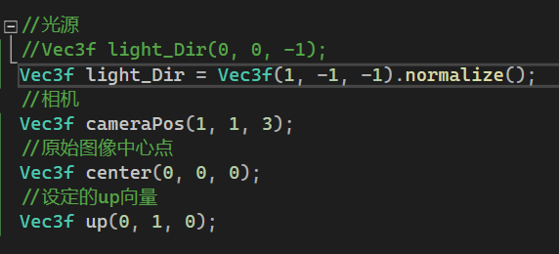
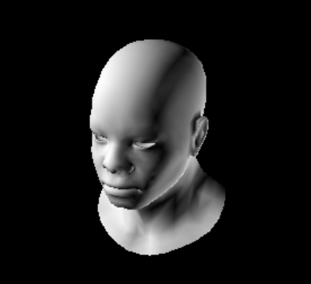
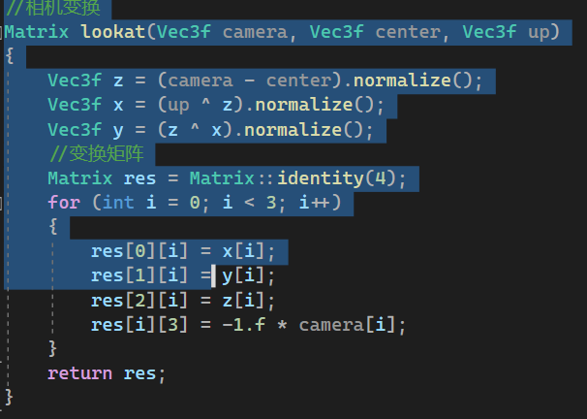

Slide 26
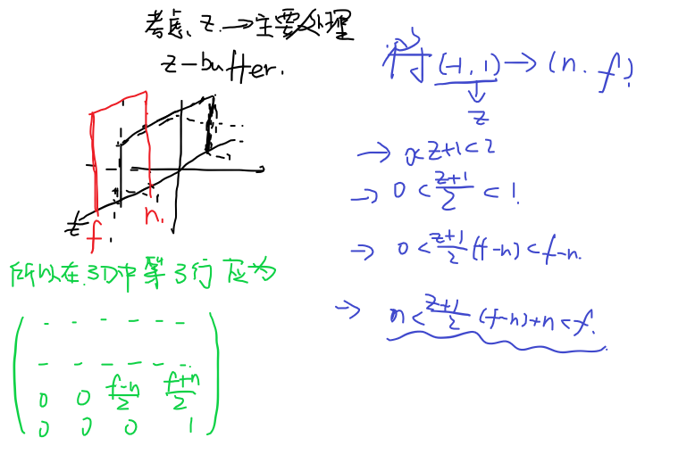
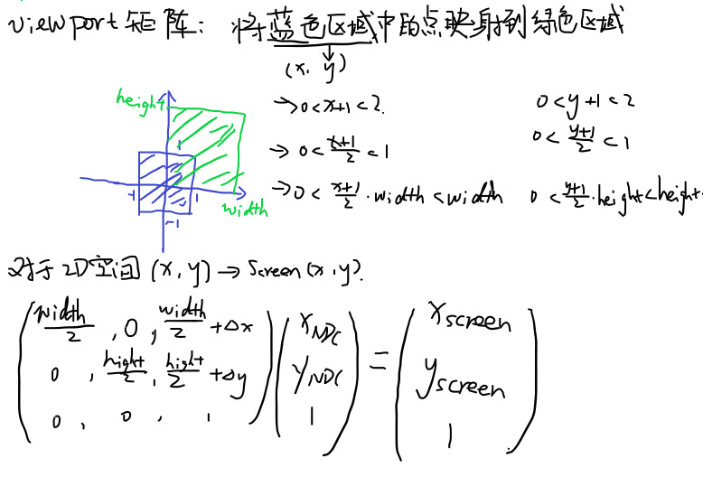
ViewPort : 将处于[-1,1]*[-1,1]上的物体vec2f坐标值 映射到(width,height)上 NDC坐标->屏幕坐标

Slide 27
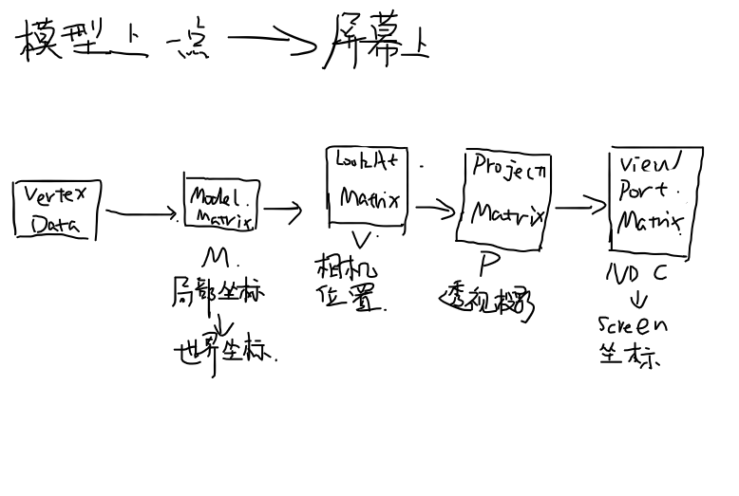
至此对于一个点的从obj文件中的空间原始坐标，转换到屏幕上的透视投影坐标的变化过程结束了

Slide 28
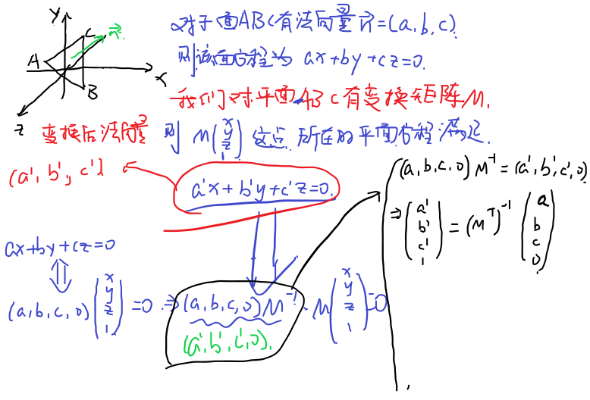
对法向量的变换
法向量的转换矩阵等于坐标点的转换矩阵转置的逆矩阵

Slide 29
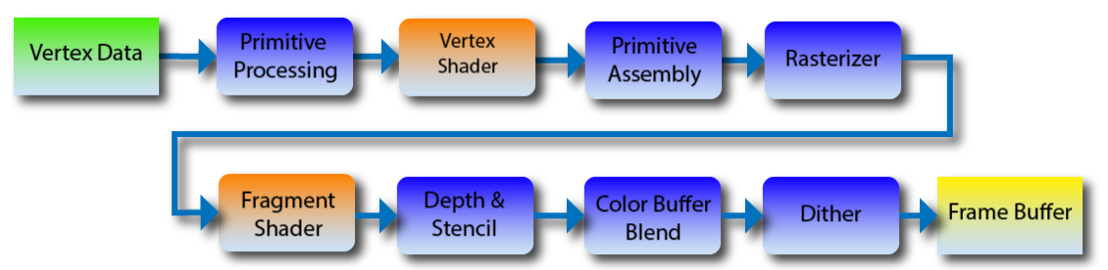
一般的渲染管线 OpenGL
我们在main函数中完成了初始化，然后调用了顶点着色器--两个for循环的嵌套。
然后我们绘制三角形的那个函数是光栅化的操作，其中对每个点的绘制又调用了片段着色器。
之后就是考虑z-buffer这些了。

Slide 30
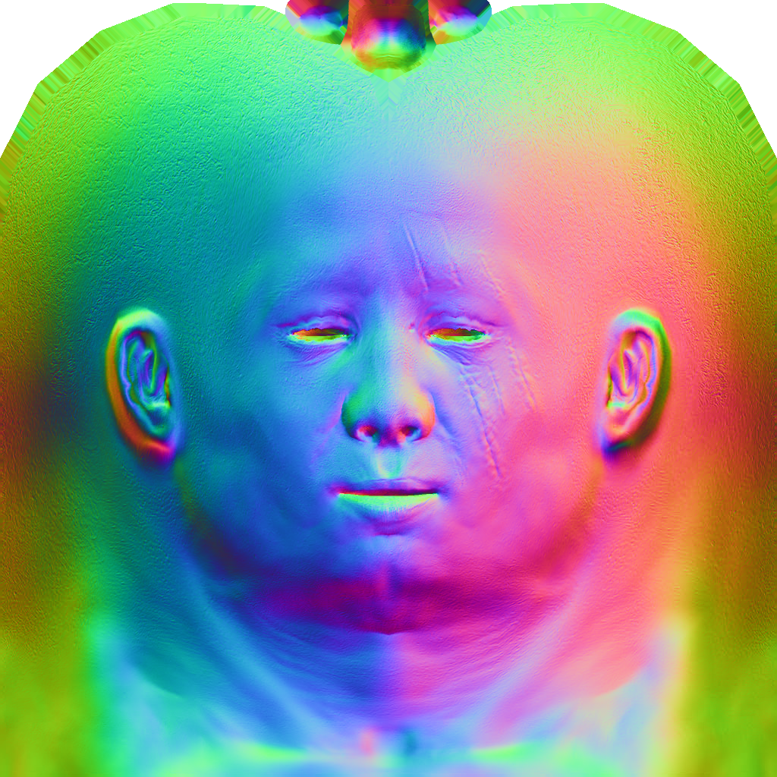
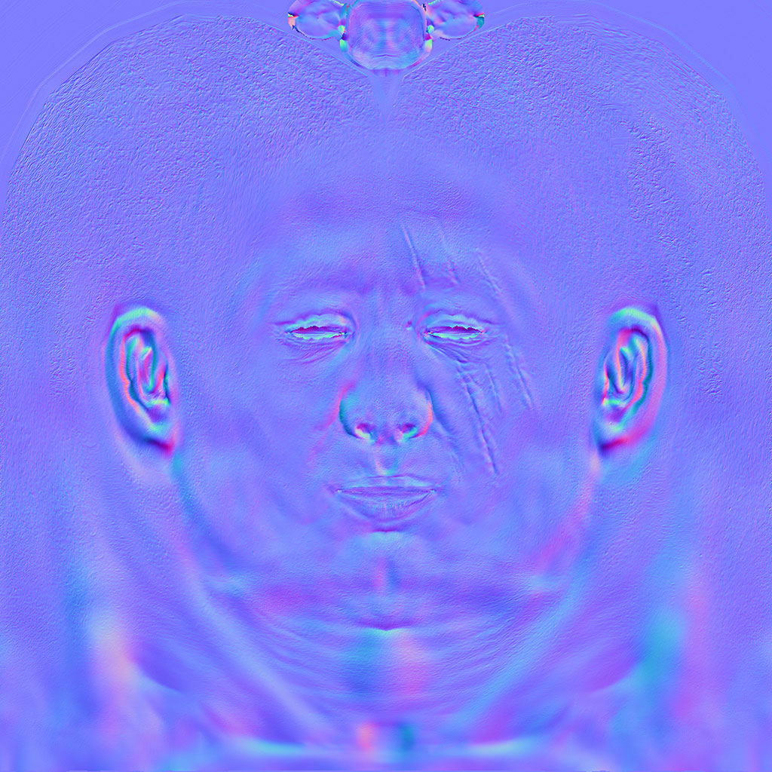
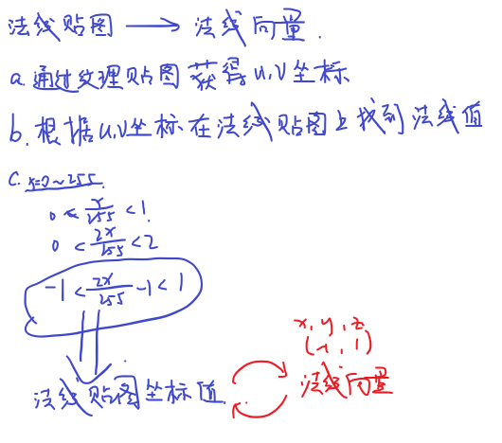
法线贴图
本质上就是一种纹理贴图，
将图中颜色的RGB值解释为xyz值，那么这张图片将表示每个像素的法线向量
那么我们在绘制的过程中完全可以这样做，之前是顶点的法线坐标插值得到像素的法线坐标再与光线相乘
而现在我们获得了每个像素的法线坐标所以可以直接根据我们求得的uv坐标在法线贴图中找到对应像素的法线向量
全局坐标系
Darboux坐标系

Slide 31
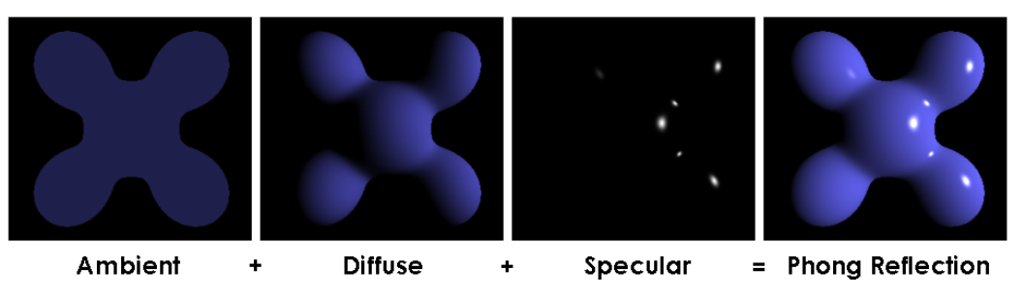
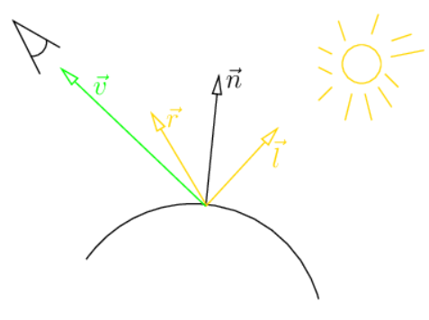
更加真实的渲染：环境光照+漫反射(前面的工作)+镜面反射
对于漫反射我们认为所有的反射线都会入射到人眼。
但对于镜面反射只有反射线恰好射入人眼，才会被看到
我们之前的工作认为向量v和向量r始终是处在同一条直线上，所以只计算了法线n和入射光照的向量l的夹角余弦。
但实际情况还需要考虑反射向量r和人眼向量v的夹角余弦

Slide 32
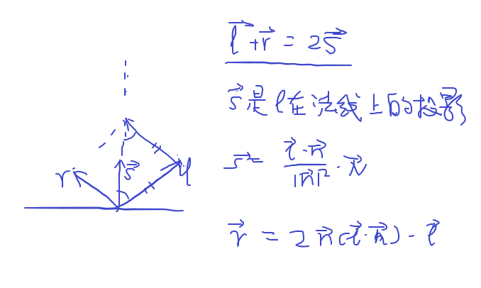
镜面反射
求取向量r：根据法线向量n和入射向量l

Slide 33
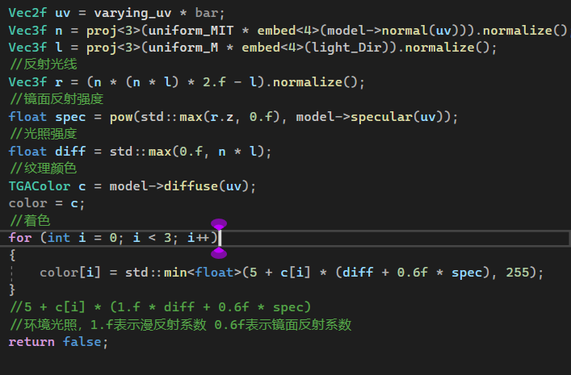
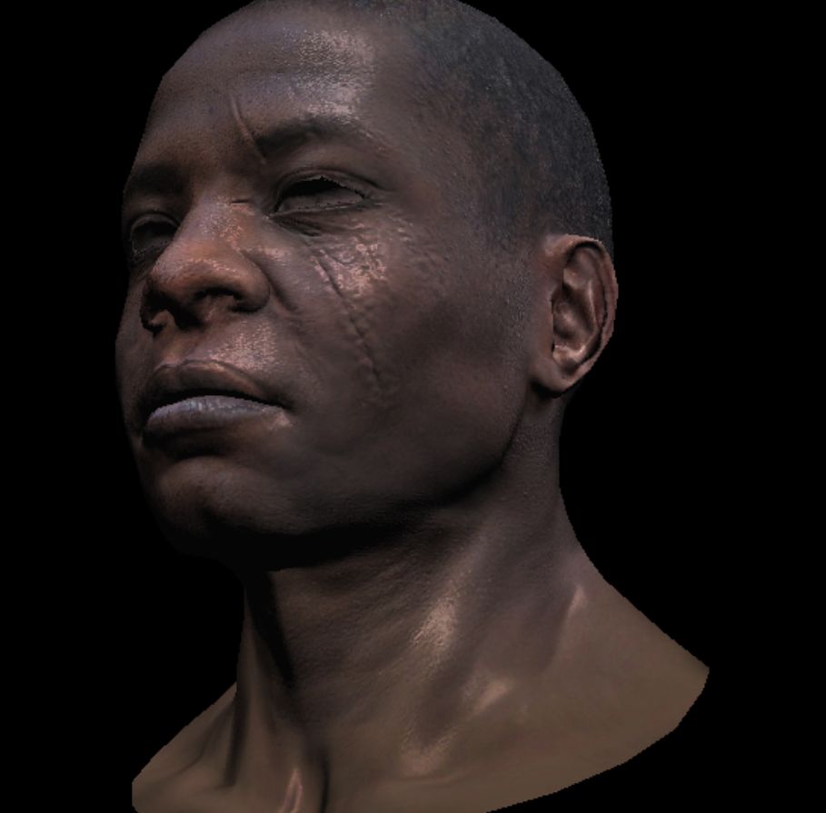
镜面反射贴图
和纹理贴图一样，我们存在一个镜面反射贴图，其本质是存储v和r的余弦值，通过余弦值的大小来反应纹理是否具有光泽

Slide 34
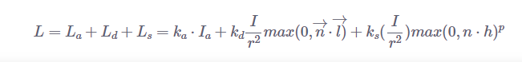
上图表现的是Blinn-Phong着色模型，我们在着色时，增加了光照贴图，也可以不需要光照贴图来计算镜面反射强度
下式中h表示入射向量和观察向量的半向量。

Slide 35
法线贴图—补充
对于我们一般的PhoneShading 我们通过obj文件获取顶点的法线向量，然后利用重心坐标插值获取每个像素点的法线向量。
而当我们拥有了法线贴图将会拥有更好细节的处理效果
之前我们是用来全局坐标系下的法线贴图来为每个像素点提供法线向量，其图片存储的就是由RGB颜色值向法线XYZ向量的直接转换
而对于Darboux坐标系，其存储的是每个像素的切线信息。为了获取准确的法线值，一般需要三个向量，一个正交于平面的向量，另外两个可以确定一个与像素点所在表面相切的平面。然后从法线贴图中读取坐标值，将其转换为全局坐标即可。
Darboux坐标系法线贴图可以对每个像素点的法线扰动有一个较为精确的控制（相较于全局坐标系法线贴图来说）。
对于动画来说，我们需要在每一帧都有一个纹理，但是如果使用Darboux坐标系也就是切线空间，切线空间自身就是可以变化的，所以我们只需要一张纹理图，然后根据每一帧的切线空间进行着色。

Slide 36
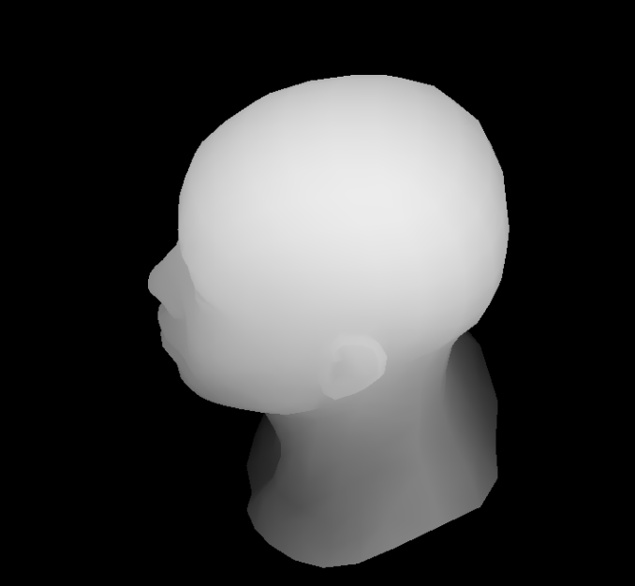
阴影Mapping
在光栅化中实现阴影，一般只能形成硬阴影，主要是由于点光源导致的
一般分为两个步骤
从光源处，放置一个摄像机，记录此时观测到的物体的z-buffer，下图就是从光源看向物体形成的图像主要显示的是z-buffer

Slide 37
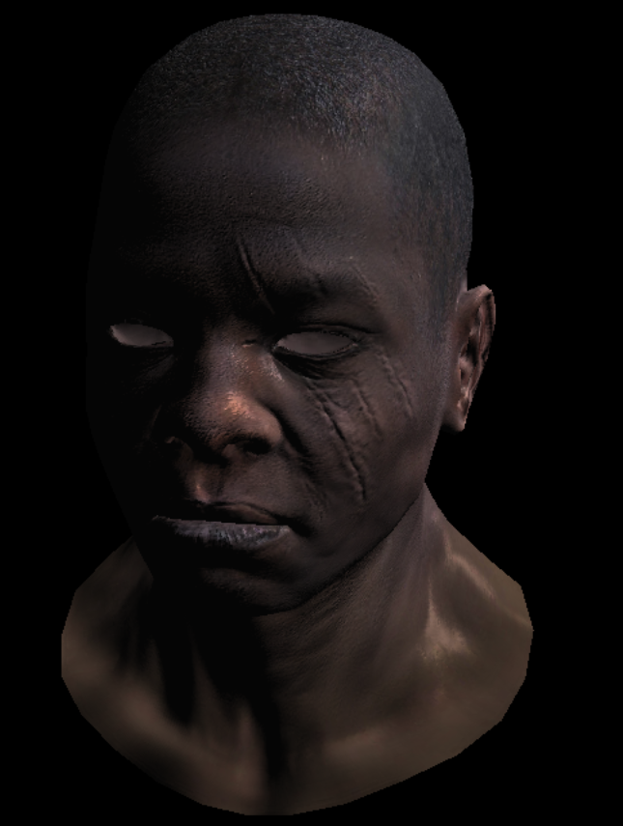
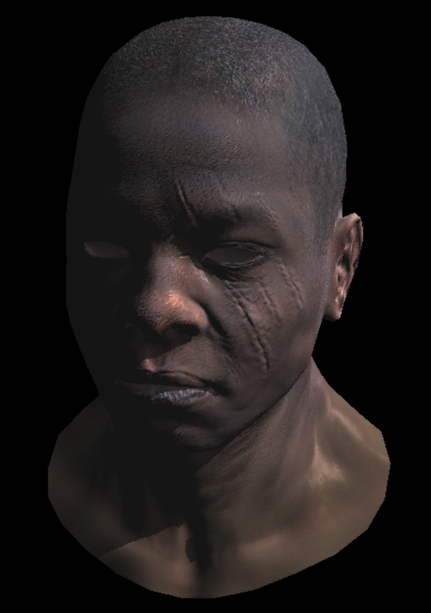
阴影Mapping
在光栅化中实现阴影，一般只能形成硬阴影，主要是由于点光源导致的
一般分为两个步骤
2. 从摄像机开始正式观测，光栅化然后通过比对当前点的z值和上一步对应的z-buffer那决定是否有光照。
未考虑阴影
考虑阴影

